Slide 1
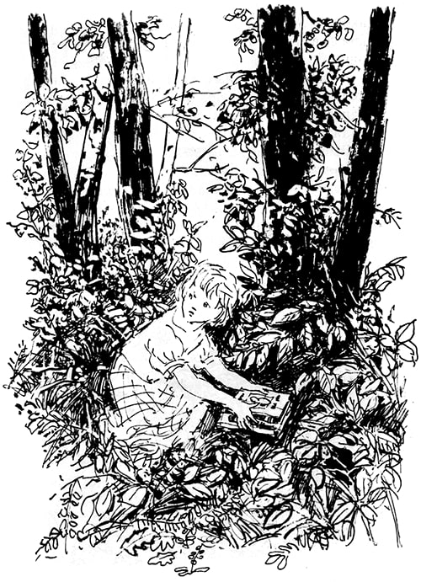
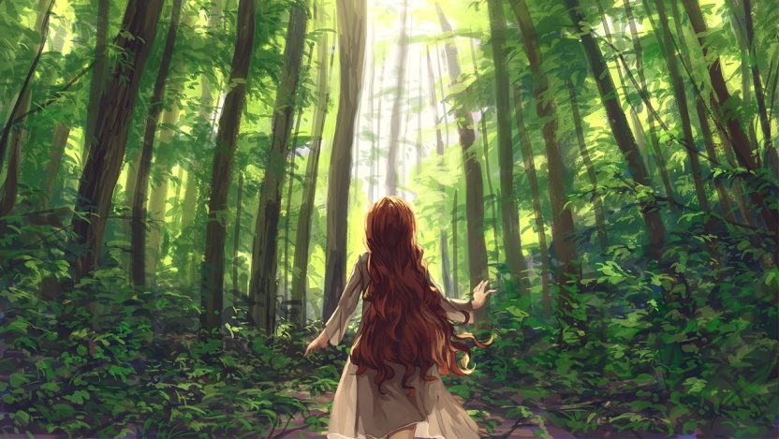
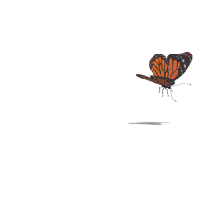
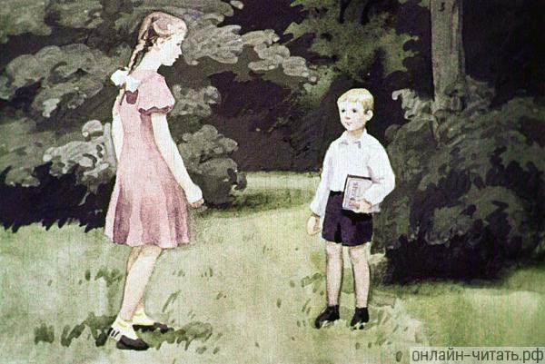
Аркадий Гайдар
СОВЕСТЬ
Нина Карнаухова не приготовила урока по математике и решила не идти в школу.
Но, чтобы знакомые случайно не увидели, как она во время уроков гуляет с книгами по городу, Нина украдкой прошла в рощу.
Положив пакет с завтраком и связку книг под куст,
она побежала догонять красивую бабочку
и наткнулась на малыша, который смотрел на неё добрыми, доверчивыми глазами.

Slide 2
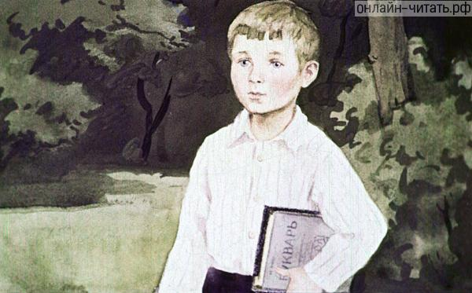
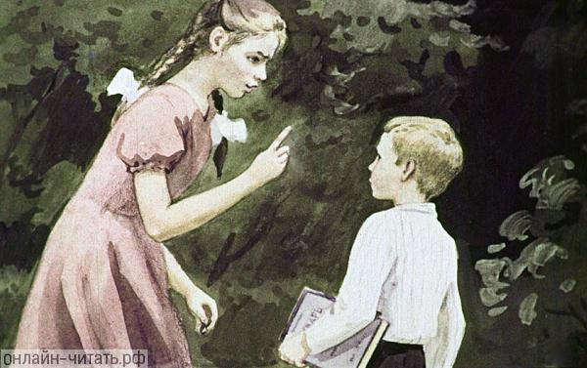
Мальчик в руке держал букварь с тетрадкой.
Нина поняла, что он заблудился, и решила над ним подшутить.
— Несчастный прогульщик! — строго сказала она. — И это с таких юных лет ты уже обманываешь родителей и школу?

Slide 3
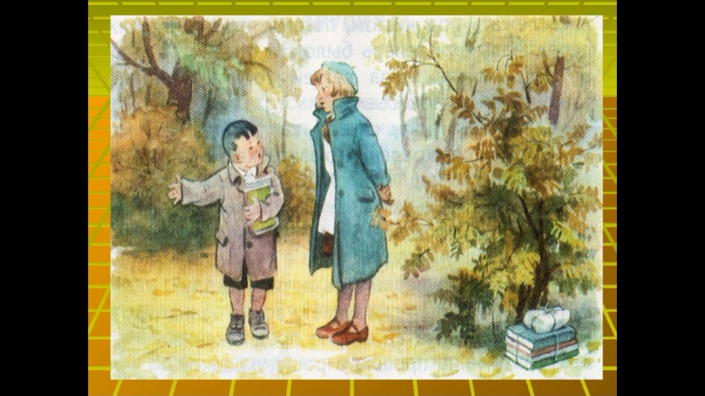
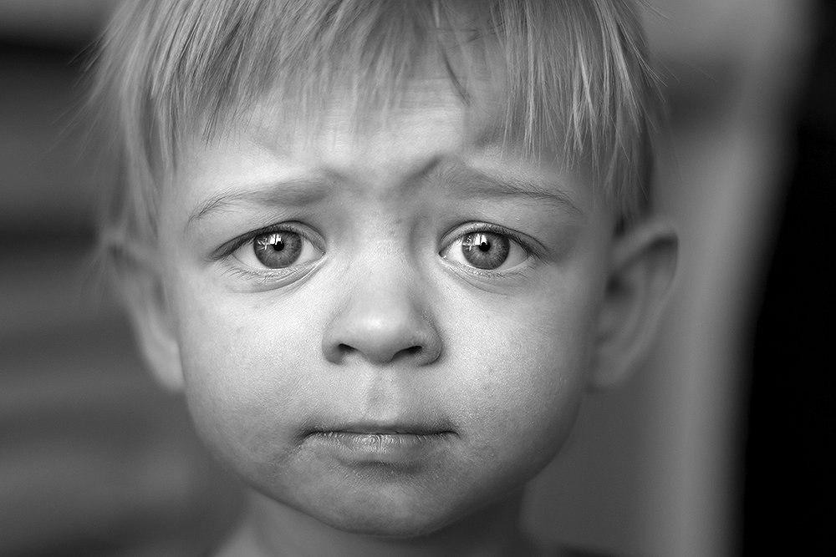
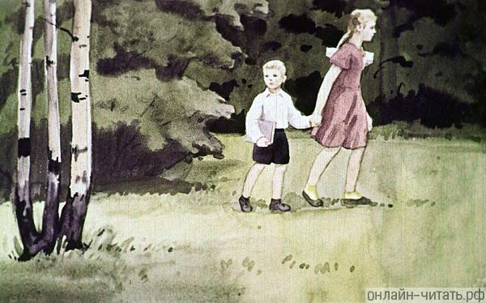
— Нет! — удивлённо ответил малыш. — Я просто шёл на урок. Но тут в лесу ходит большая собака. Она залаяла, и я заблудился.
Нина нахмурилась.
Но этот малыш был такой смешной и добродушный,
что ей пришлось взять его за руку и повести через рощу.

Slide 4
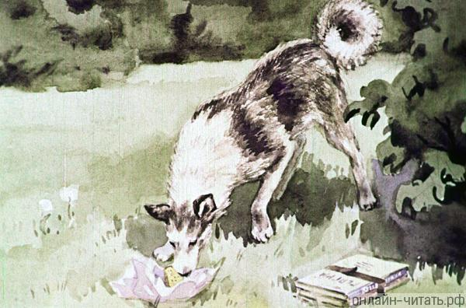
А связка Нининых книг и завтрак так и остались лежать под кустом, потому что поднять их перед малышом теперь было бы стыдно.
Вышмыгнула из-за ветвей собака, книг не тронула, а завтрак съела.

Slide 5
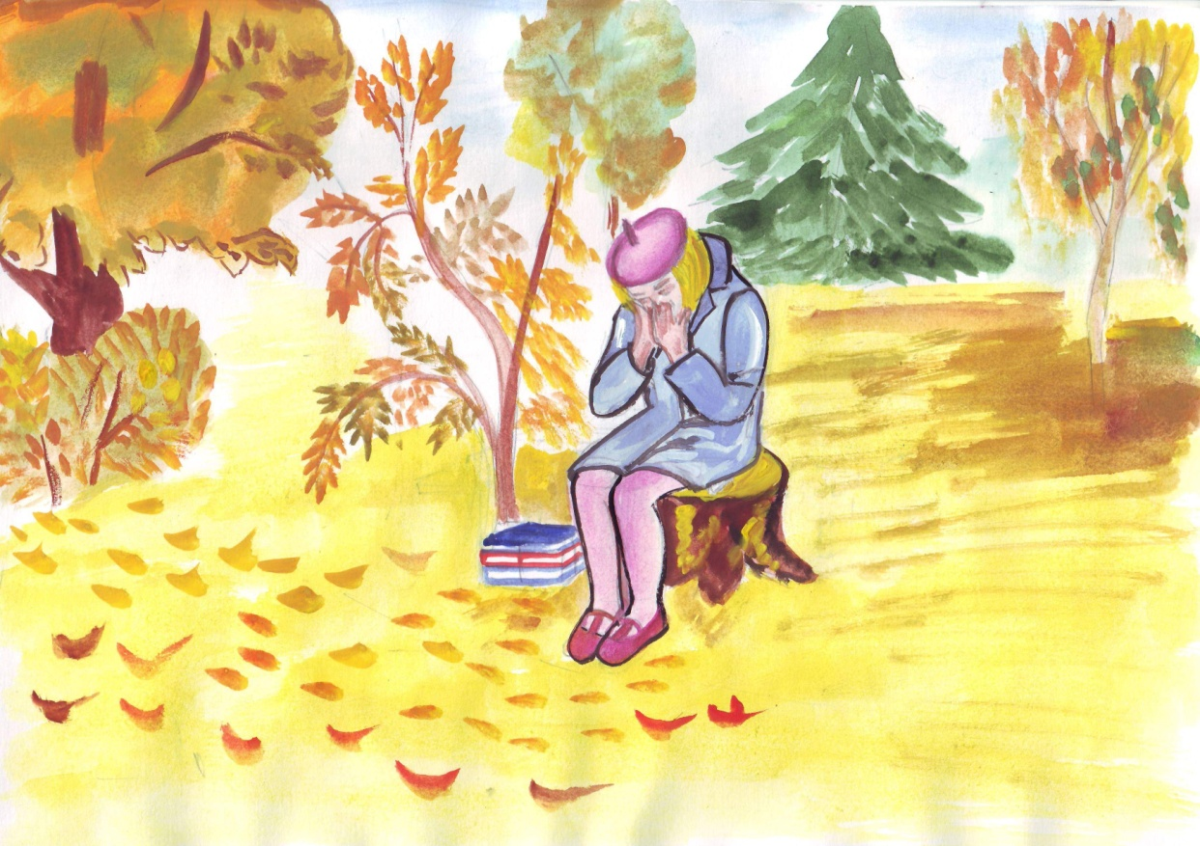
Вернулась Нина, села и заплакала.
Нет! Не жалко ей было украденного завтрака. Но слишком хорошо пели над её головой весёлые птицы. И очень тяжело было на её сердце, которое грызла беспощадная совесть.

